Slide 1



PAPER SHARING
论文分享：Denoising Diffusion Implicit Models
分享人：Zihui Cui
分享日期：2025/07/14

Slide 2

目录
01.
02.
CONTENTS
论文概览
回顾DDPM
03.
04.
DDIM推导
实验结果

Slide 3

01
论文概览

Slide 4

论文概览
作者
1
Jiaming Song, Chenlin Meng, Stefano Ermon
组织
Stanford University
2
发表会议
3
ICLR 2021

Slide 5
02
DDPM回顾

Slide 6

DDPM中的问题
1
DDPM中的超参数T，能改小吗？
2
DDPM中可以跳步吗？

Slide 7

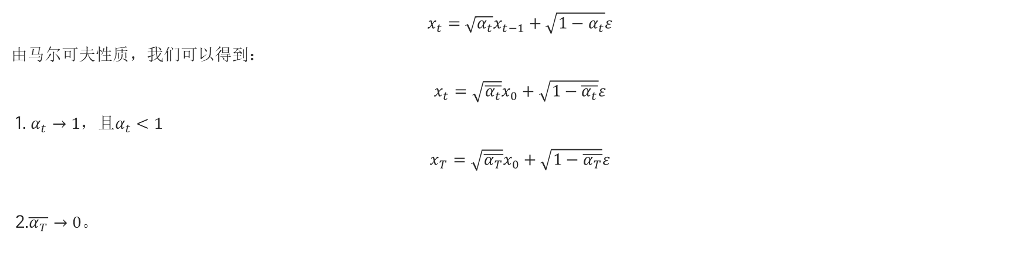
DDPM中的超参数T，能改小吗？
不能
$$x_{t}=\sqrt{α_{t}}x_{t−1}+\sqrt{{1−α}_{t}}ε$$
由马尔可夫性质，我们可以得到：
$$x_{t}=\sqrt{\overline{α_{t}}}x_{0}+\sqrt{1−\overline{α_{t}}}ε$$
1. $α_{t}→1，$且$α_{t}<1$
$$x_{T}=\sqrt{\overline{α_{T}}}x_{0}+\sqrt{1−\overline{α_{T}}}ε$$
2.$\overline{α_{T}}→0。$

Slide 8

DDPM中可以跳步吗？
不能
回顾DDPM的目标：预测概率分布：
$$P\left(x_{t−1} | x_{0},x_{t}\right)$$
通过贝叶斯公式展开：
$$P\left(x_{t−1} | x_{0},x_{t}\right)=\frac{P\left(x_{t} | x_{t−1} \right)P\left(x_{t−1} | x_{0} \right)}{P\left(x_{t} | x_{0} \right)}$$
上式是怎么来的？
$$P\left(x_{t−1} | x_{t}\right)=\frac{P\left(x_{t} | x_{t−1} \right)P(x_{t−1})}{P(x_{t})},x_{t}=\sqrt{\overline{α_{t}}}x_{0}+\sqrt{1−\overline{α_{t}}}ε$$

Slide 9


总结
$$P\left(x_{t−1} | x_{t},x_{0}\right)$$
DDPM由于其需要预测的概率分布与马尔可夫性质高度相关，因此无法将T减小执行跳步优化。
是否可以构造出一个新的采样概率它是非马尔克夫的呢？
$$P\left(x_{s} | x_{k},x_{0}\right)\sim Non−Markov$$
其中s<k-1

Slide 10
03
DDIM推导

Slide 11
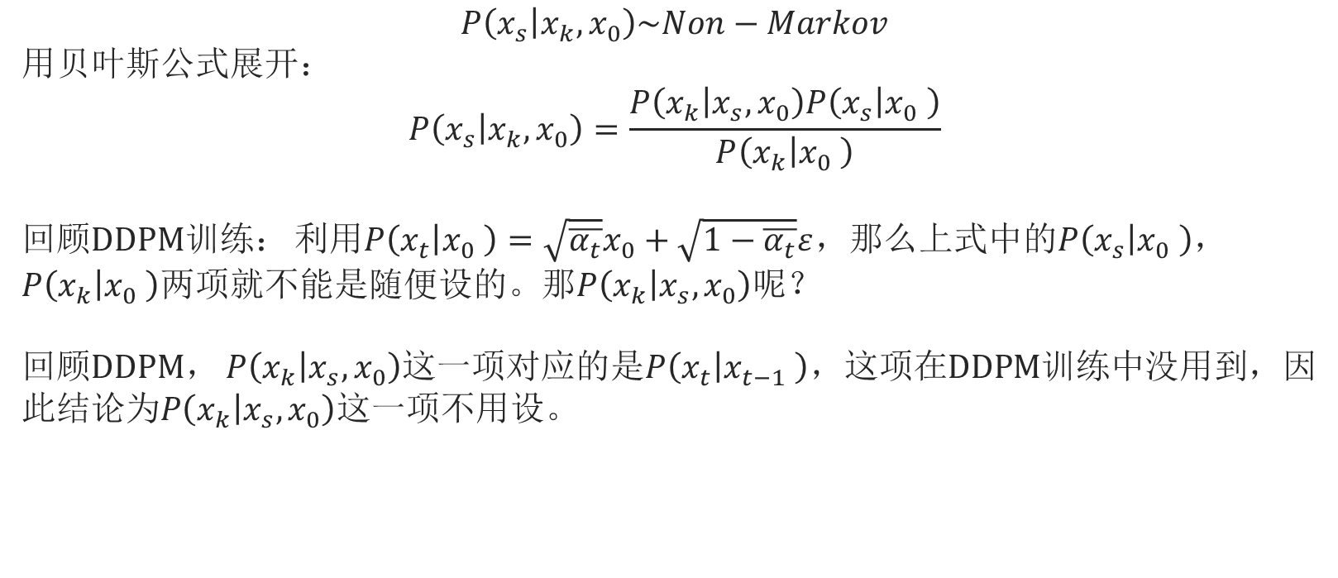
DDIM推导
$$P\left(x_{s} | x_{k},x_{0}\right)\sim Non−Markov$$
用贝叶斯公式展开：
$$P\left(x_{s} | x_{k},x_{0}\right)=\frac{P\left(x_{k} | x_{s},x_{0}\right)P\left(x_{s} | x_{0} \right)}{P\left(x_{k} | x_{0} \right)}$$
回顾DDPM训练： 利用$P\left(x_{t} | x_{0} \right)=\sqrt{\overline{α_{t}}}x_{0}+\sqrt{1−\overline{α_{t}}}ε$，那么上式中的$P\left(x_{s} | x_{0} \right)$， $P\left(x_{k} | x_{0} \right)$两项就不能是随便设的。那$P\left(x_{k} | x_{s},x_{0}\right)$呢？
回顾DDPM， $P\left(x_{k} | x_{s},x_{0}\right)$这一项对应的是$P\left(x_{t} | x_{t−1} \right)$，这项在DDPM训练中没用到，因此结论为$P\left(x_{k} | x_{s},x_{0}\right)$这一项不用设。

Slide 12
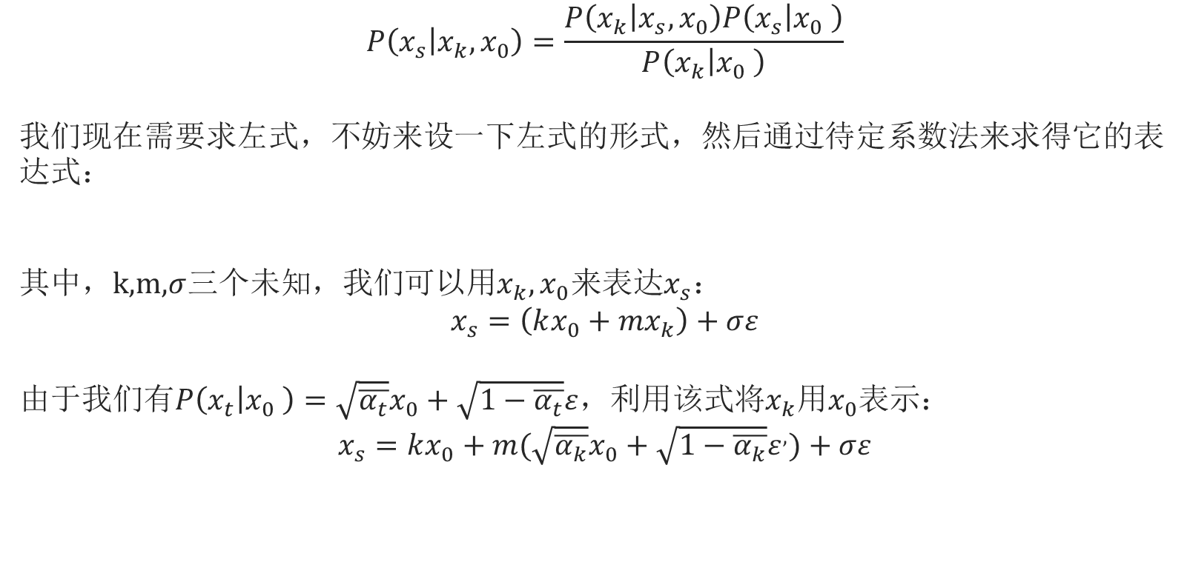
DDIM推导
$$P\left(x_{s} | x_{k},x_{0}\right)=\frac{P\left(x_{k} | x_{s},x_{0}\right)P\left(x_{s} | x_{0} \right)}{P\left(x_{k} | x_{0} \right)}$$
我们现在需要求左式，不妨来设一下左式的形式，然后通过待定系数法来求得它的表达式：
其中，k,m,$σ$三个未知，我们可以用$x_{k},x_{0}$来表达$x_{s}$：
$$x_{s}=\left(kx_{0}+mx_{k}\right)+σε$$
由于我们有$P\left(x_{t} | x_{0} \right)=\sqrt{\overline{α_{t}}}x_{0}+\sqrt{1−\overline{α_{t}}}ε$，利用该式将$x_{k}$用$x_{0}$表示：
$$x_{s}=kx_{0}+m(\sqrt{\overline{α_{k}}}x_{0}+\sqrt{1−\overline{α_{k}}}ε^{,})+σε$$
$$P\left(x_{s} | x_{k},x_{0}\right)\sim N\left(kx_{0}+mx_{k},σ^{2}I\right)$$

Slide 13
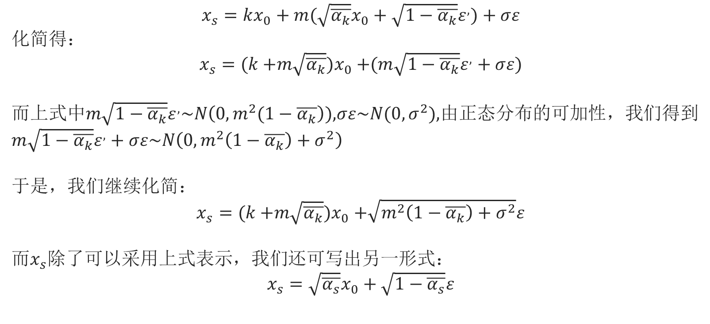
DDIM推导
$$x_{s}=kx_{0}+m(\sqrt{\overline{α_{k}}}x_{0}+\sqrt{1−\overline{α_{k}}}ε^{,})+σε$$
化简得：
$$x_{s}=(k{+m\sqrt{\overline{α_{k}}})x}_{0}+(m\sqrt{1−\overline{α_{k}}}ε^{,}+σε)$$
而上式中$m\sqrt{1−\overline{α_{k}}}ε^{,}\sim N\left(0,m^{2}(1−\overline{α_{k}}\right)$),$σε\sim N(0,σ^{2})$,由正态分布的可加性，我们得到$m\sqrt{1−\overline{α_{k}}}ε^{,}+σε\sim N\left(0,m^{2}\left(1−\overline{α_{k}}\right)+σ^{2}\right)$
于是，我们继续化简：
$$x_{s}=(k{+m\sqrt{\overline{α_{k}}})x}_{0}+\sqrt{m^{2}\left(1−\overline{α_{k}}\right)+σ^{2}}ε$$
而$x_{s}$除了可以采用上式表示，我们还可写出另一形式：
$$x_{s}=\sqrt{\overline{α_{s}}}x_{0}+\sqrt{1−\overline{α_{s}}}ε$$

Slide 14
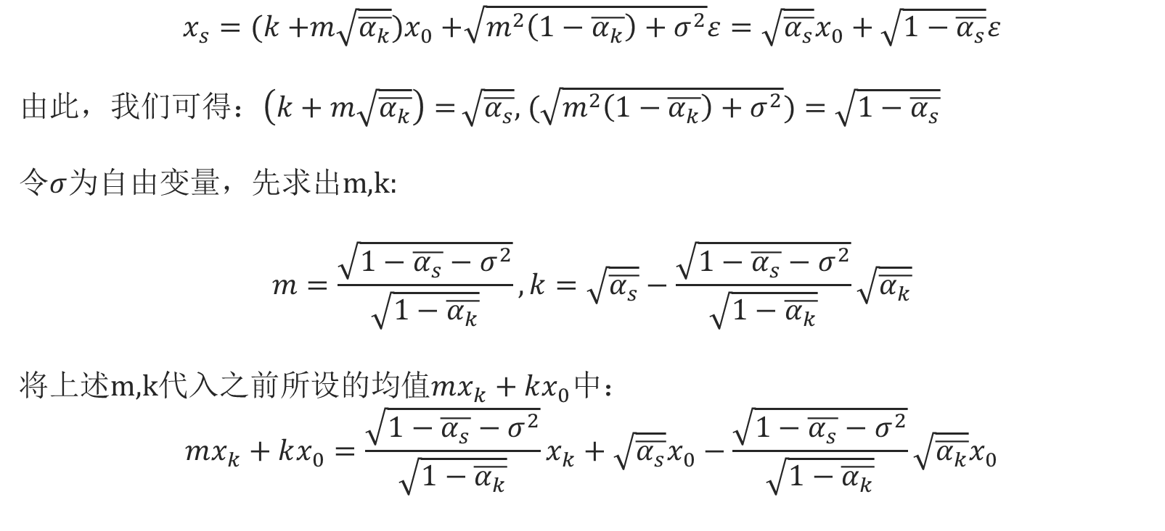
DDIM推导
$$x_{s}=(k{+m\sqrt{\overline{α_{k}}})x}_{0}+\sqrt{m^{2}\left(1−\overline{α_{k}}\right)+σ^{2}}ε=\sqrt{\overline{α_{s}}}x_{0}+\sqrt{1−\overline{α_{s}}}ε$$
由此，我们可得：$\left(k+m\sqrt{\overline{α_{k}}}\right)=$ $\sqrt{\overline{α_{s}}}$, $(\sqrt{m^{2}\left(1−\overline{α_{k}}\right)+σ^{2}})=$ $\sqrt{1−\overline{α_{s}}}$
令$σ$为自由变量，先求出m,k:
$$m=\frac{\sqrt{1−\overline{α_{s}}−σ^{2}}}{\sqrt{1−\overline{α_{k}}}},k=\sqrt{\overline{α_{s}}}−\frac{\sqrt{1−\overline{α_{s}}−σ^{2}}}{\sqrt{1−\overline{α_{k}}}}\sqrt{\overline{α_{k}}}$$
将上述m,k代入之前所设的均值$mx_{k}+kx_{0}$中：
$$mx_{k}+kx_{0}=\frac{\sqrt{1−\overline{α_{s}}−σ^{2}}}{\sqrt{1−\overline{α_{k}}}}x_{k}+\sqrt{\overline{α_{s}}}x_{0}−\frac{\sqrt{1−\overline{α_{s}}−σ^{2}}}{\sqrt{1−\overline{α_{k}}}}\sqrt{\overline{α_{k}}}x_{0}$$

Slide 15
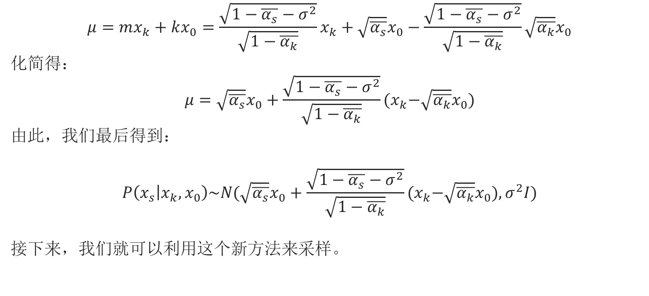
DDIM推导
$$μ=mx_{k}+kx_{0}=\frac{\sqrt{1−\overline{α_{s}}−σ^{2}}}{\sqrt{1−\overline{α_{k}}}}x_{k}+\sqrt{\overline{α_{s}}}x_{0}−\frac{\sqrt{1−\overline{α_{s}}−σ^{2}}}{\sqrt{1−\overline{α_{k}}}}\sqrt{\overline{α_{k}}}x_{0}$$
化简得：
$$μ=\sqrt{\overline{α_{s}}}x_{0}+\frac{\sqrt{1−\overline{α_{s}}−σ^{2}}}{\sqrt{1−\overline{α_{k}}}}{(x}_{k}−\sqrt{\overline{α_{k}}}x_{0})$$
由此，我们最后得到：
$$P\left(x_{s} | x_{k},x_{0}\right)\sim N(\sqrt{\overline{α_{s}}}x_{0}+\frac{\sqrt{1−\overline{α_{s}}−σ^{2}}}{\sqrt{1−\overline{α_{k}}}}{(x}_{k}−\sqrt{\overline{α_{k}}}x_{0}),σ^{2}I)$$
接下来，我们就可以利用这个新方法来采样。

Slide 16
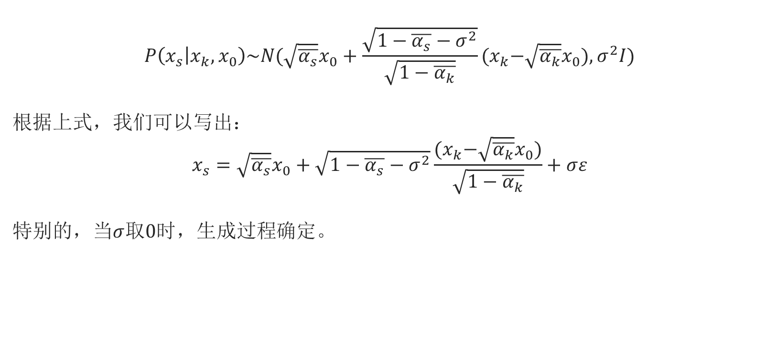
DDIM推导
$$P\left(x_{s} | x_{k},x_{0}\right)\sim N(\sqrt{\overline{α_{s}}}x_{0}+\frac{\sqrt{1−\overline{α_{s}}−σ^{2}}}{\sqrt{1−\overline{α_{k}}}}{(x}_{k}−\sqrt{\overline{α_{k}}}x_{0}),σ^{2}I)$$
根据上式，我们可以写出：
$$x_{s}=\sqrt{\overline{α_{s}}}x_{0}+\sqrt{1−\overline{α_{s}}−σ^{2}}\frac{{(x}_{k}−\sqrt{\overline{α_{k}}}x_{0})}{\sqrt{1−\overline{α_{k}}}}+σε$$
特别的，当$σ$取0时，生成过程确定。

Slide 17
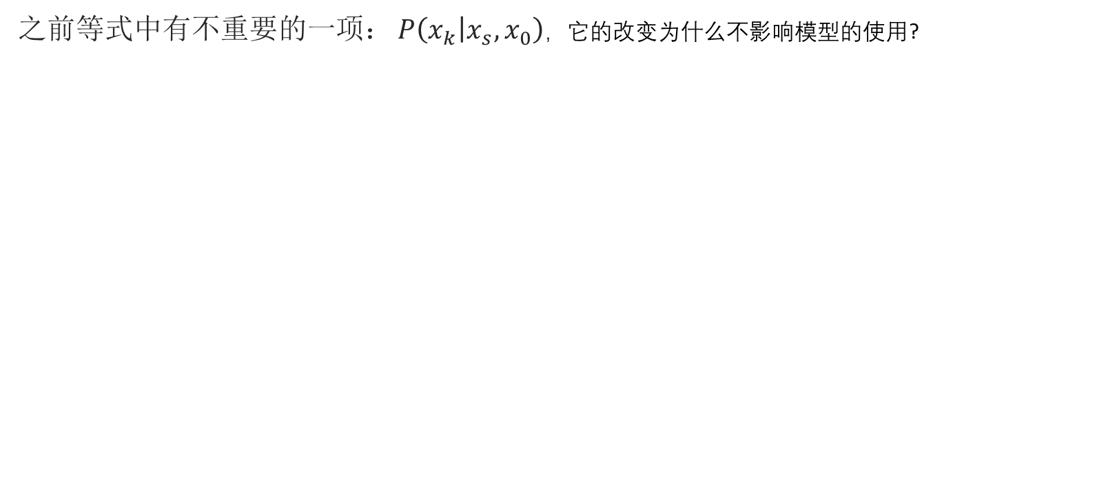
一个小问题
之前等式中有不重要的一项： $P\left(x_{k} | x_{s},x_{0}\right)$，它的改变为什么不影响模型的使用?

Slide 18
04
实验结果

Slide 19
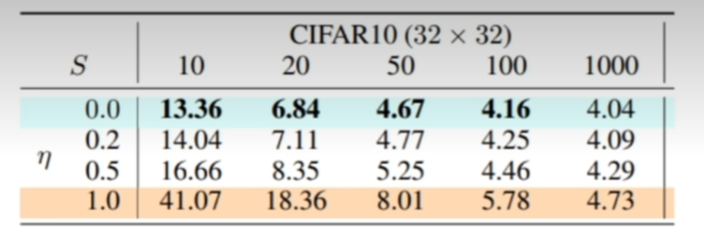

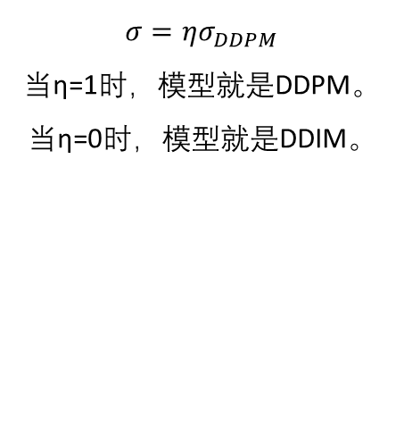
实验结果
1
2
3
η是什么？
η越小，效果越好
即使都是1000步，DDIM依然优于DDPM
$$σ=ησ_{DDPM}$$
当η=1时，模型就是DDPM。
当η=0时，模型就是DDIM。
、

Slide 20

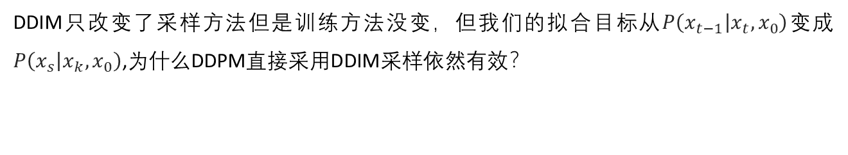
一些问题
1
DDIM只改变了采样方法但是训练方法没变，但我们的拟合目标从$P\left(x_{t−1} | x_{t},x_{0}\right)$变成$P\left(x_{s} | x_{k},x_{0}\right)$,为什么DDPM直接采用DDIM采样依然有效？
2
对于DDPM，若让其$σ$=0，而不是让它等于原有的标准差，此时DDPM效果非常差，但为什么在DDIM中反而在$σ$=0时效果时最好的？

Slide 21
THANKS
分享人：Zihui Cui
分享日期：2025/07/14

